Slide 1
Платформы для реализации ООП

Slide 2
.NET
Основной идеей при разработке .NET Framework являлось обеспечение свободы разработчика за счёт предоставления ему возможности создавать приложения различных типов, способные выполняться на различных типах устройств и в различных средах
платформа .NET

Slide 3
Архитектура .NET
.Net Framework
Visual Studio
Framework Class
Library
Common Language
Runtime
FCL Содержит несколько тысяч классов, покрывающих всю функциональность WinAPI и не только
Разбита на пространства имен (namespaces)
CLR обеспечивает исполнение скомпилированного в MSIL приложения
CLR отвечает за сборку мусора
CLR обеспечивает управление версиями
платформа .NET

Slide 4
Библиотека классов FCL
Веб-сервисы (ASP.NET)
Веб-сервисы (ASP.NET)
Интерфейс пользователя (формы Windows)
Интерфейс пользователя (формы Windows)
Классы для работы с данными (ADO.NET) и XML
Классы для работы с данными
(ADO.NET) и XML
Базовые классы среды
Базовые классы среды
платформа .NET

Slide 5
Единая среда разработки
Microsoft Visual Studio.NET
Включает в себя:
  Редакторы
  Конструкторы GUI
  Интеграцию со средствами версионного контроля
  Отладчики
Единая для всех языков!
платформа .NET

Slide 6
Схема выполнения программы в .NET
Текст программы на языке C# или другом языке платформы .NET
Компилятор
Сборка (файл на языке MSIL и метаданные)
CLR
Загрузчик классов
Базовые классы среды
JIT-компилятор
Вызовы нескомпили-рованных методов
Исполняемый код
Выполнение программы
платформа .NET

Slide 7
JIT-компиляция
Just in time compilation – компиляция во время исполнения
Переводит команды IL в инструкции конкретной машины
Компиляция происходит на уровне отдельных методов
Компиляция происходит только при первом обращении к коду
платформа .NET

Slide 8

Преимущества .NET
Единая программная модель
Упрощенная модель программирования
Автоматическое управление версиями
Упрощенное развертывание
Многоплатформенность
Интеграция языков
программирования
Автоматическое управление
ресурсами
платформа .NET

Slide 9

Преимущества .NET (продолжение)
Проверка безопасности типов
Возможность отладки многоязыковых приложений
Единая модель обработки ошибок
Современная модель безопасности
Единая среда разработки (Visual Studio.NET)
платформа .NET

Slide 10
Многоплатформенность
Благодаря компиляции кода в промежуточный язык (MS IL, Intermediate Language) и трансляции в машинный код в процессе исполнения, возможно развернуть приложение на любой машине, где работает CLR
платформа .NET

Slide 11
Упрощенное развертывание
  Раньше
  Программы
  установки с
  нетривиальной
  логикой
  Создание массы
  файлов
  Создание записей в
  реестре
  Создание ярлыков
  Создание
  информации для
  деинсталляции
  Сейчас
Полный отказ от
реестра
Установка – простое
копирование файлов
в нужные каталоги
Удаление – удаление
файлов приложения
платформа .NET

Slide 12
Недостатки платформы .NET
Замедление при выполнении программ
Привязанность платформы к одному поставщику и (по-прежнему) к одной платформе
Привязанность некоторых архитектурных решений .NET к С++-подобным языкам
Необходимость изменения стандартов для многих языков программирования
платформа .NET

Slide 13
MONO
Mono - открытая платформа для разработки кроссплатформенных (Linux, MAC, Windows) приложений на основе .NET Framework.
Mono включает в себя как средства разработки, так и инфраструктуру, необходимую для исполнения клиентских и серверных .NET-приложений. Mono позиционируется как "средство будущего для разработки Linux-приложений".
платформа .NET

Slide 14
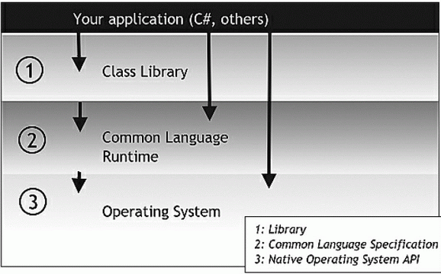
Архитектура MONO
платформа .NET

Slide 15
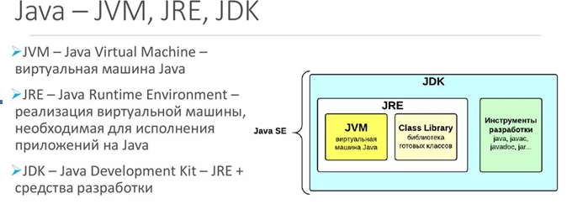
Java
Java – это набор технологий (язык программирования и компьютерная платформа), предназначенных для создания и запуска программного обеспечения.
Java EE, Java Me и Java SE – эти названия обозначают Java Enterprise Edition, Micro Edition и Standard Edition, соответственно.
Java EE нацелена на приложения, запускаемые на серверах. Java ME создана для ограниченных по мощности устройств, таких как встраиваемые устройства. Java SE — стандартное издание Java для написания обычных программ.
платформа .NET

Slide 16
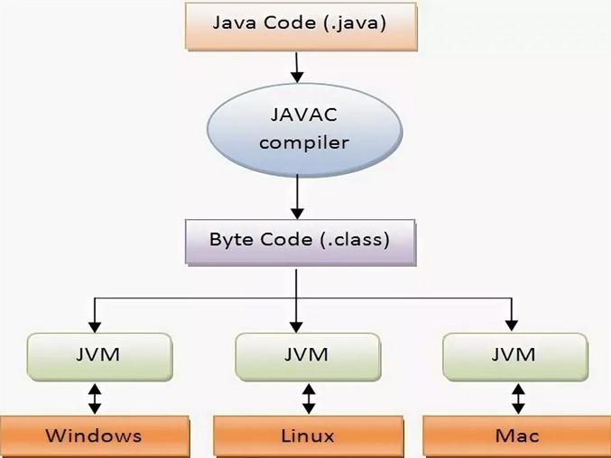
Выполнение приложений Java
платформа .NET

Slide 17
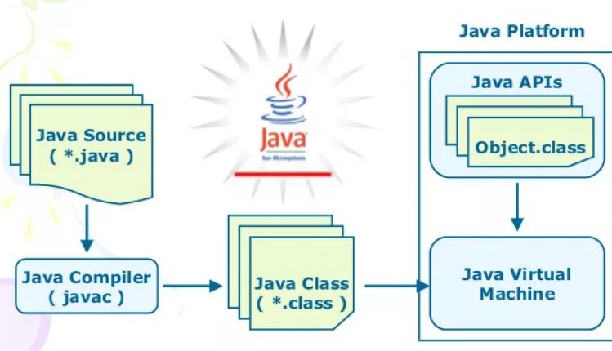
Выполнение приложений Java
платформа .NET

